Slide 1


TRƯỜNG TIỂU HỌC AN THẮNG
CHÀO MỪNG QUÝ THẦY CÔ
VỀ DỰ GIỜ THĂM LỚP
Môn: Toán lớp 3
Giáo viên: Phan Thị Xinh

Slide 2




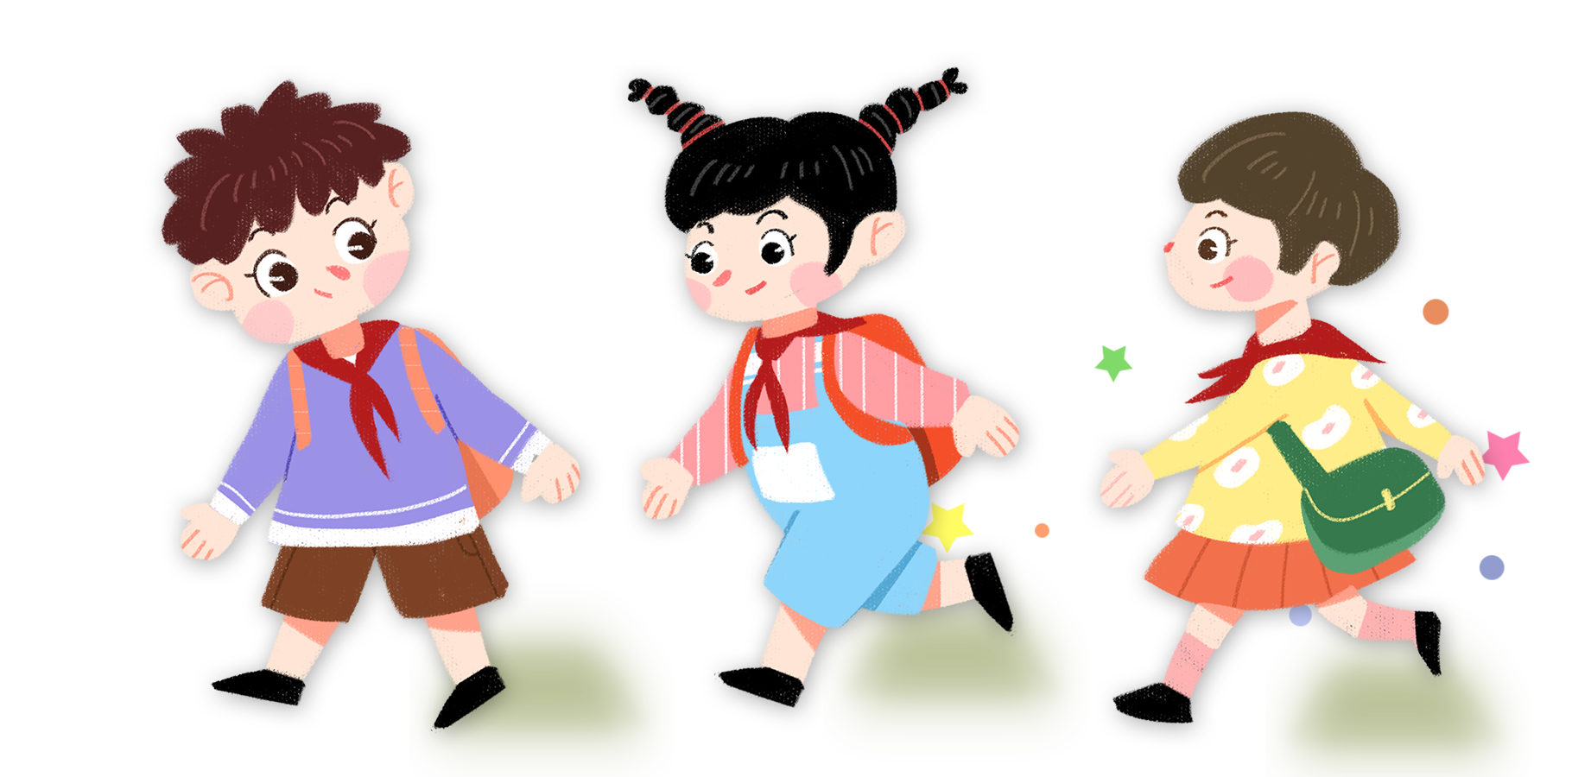

Slide 3
KIỂM TRA BÀI CŨ
* Đặt tính và tính:
1578 : 3

Slide 4
Toán
CHIA SỐ CÓ BỐN CHỮ SỐ CHO SỐ CÓ MỘT CHỮ SỐ (Tiết 2)

Slide 6


Slide 7




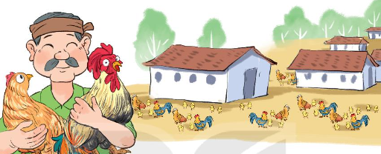






Tình huống
Phú ông có 9 365 con gà. Phú ông đổi số gà đó để lấy thóc, cứ 3 con gà đổi được 1 thúng thóc. Hỏi phú ông đổi được nhiều nhất bao nhiêu thúng thóc và còn thừa mấy con gà?”

Slide 8
9 365 : 3 = ?
9 365
3
9 chia 3 được 3, viết 3
3 nhân 3 bằng 9, 9 trừ 9 bằng 0.
0
3
0
6
1
2
3
1
0
5
Hạ 3; 3 chia 3 được 1, viết 1.
1 nhân 3 bằng 3, 3 trừ 3 bằng 0.
2
Hạ 6; 6 chia 3 được 2, viết 2.
2 nhân 3 bằng 6, 6 trừ 6 bằng 0.
Hạ 5; 5 chia 3 được 1, viết 1.
1 nhân 3 bằng 3, 5 trừ 3 bằng 2.
9 365 : 3 = 3 121 dư 2

Slide 9
b) 2 249 : 4= ?
2 249
4
22 chia 4 được 5, viết 5.
5 nhân 4 bằng 20, 22 trừ 20 bằng 2.
2
4
0
9
5
6
2
Hạ 4, được 24; 24 chia 4 được 6, viết 6.
6 nhân 4 bằng 24,24 trừ 24 bằng 0.
1
Hạ 9, 9 chia 4 được 2, viết 2.
2 nhân 4 bằng 8, 9 trừ 8 bằng 1.
2 249 : 4 = 425 dư 1

Slide 11




Slide 12

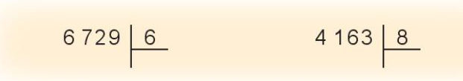

1
a) Tính
6 729
6
4 163
8

Slide 13
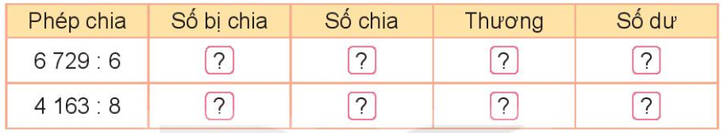
1
b) Số
6 729
6
1 121
3
4 163
8
520
3

Slide 15

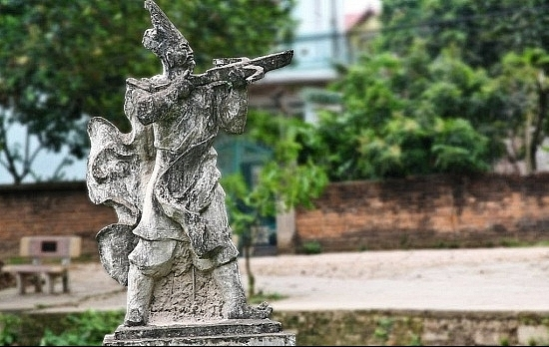
Tướng quân Cao Lỗ là một vị tướng giỏi của An Dương Vương. Theo truyền thuyết, ông là người chế tạo ra nỏ thần mỗi lần bắn được hàng trăm mũi tên.

Slide 16
1
Đội quân của tướng Cao Lỗ có 6 308 người. Tướng quân muốn chia số người ấy thành các nhóm nhỏ, mỗi nhóm 7 người. Hỏi có thể chia thành bao nhiêu nhóm và con dư mấy người?

Slide 18
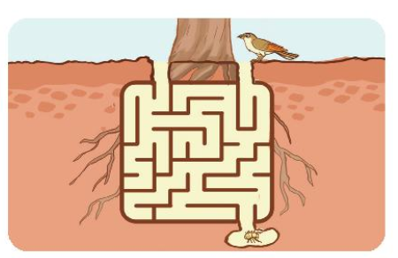
1
a) Một con kiến chúa có tuổi thọ là 9 490 ngày và gấp đôi tuổi thọ của ve sầu. Hỏi ve sầu có tuổi thọ là bao nhiêu ngày?
b) Tìm đường đi cho ve sầu chui lên mặt đất mà không gặp con chim?
Tóm tắt
9 490 ngày
Kiến chúa
Ve sầu
? ngày

Slide 19
BÀI TOÁN
Một con kiến chúa có tuổi thọ là 9 490 ngày và gấp đôi tuổi thọ của ve sầu. Hỏi ve sầu có tuổi thọ là bao nhiêu ngày?

Slide 20
Tóm tắt
9 490 ngày
Kiến chúa
Ve sầu
? ngày

Slide 21
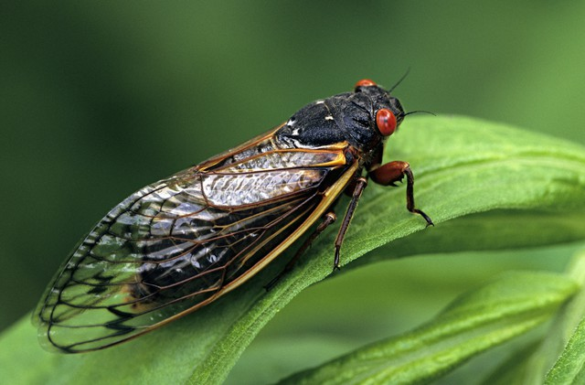
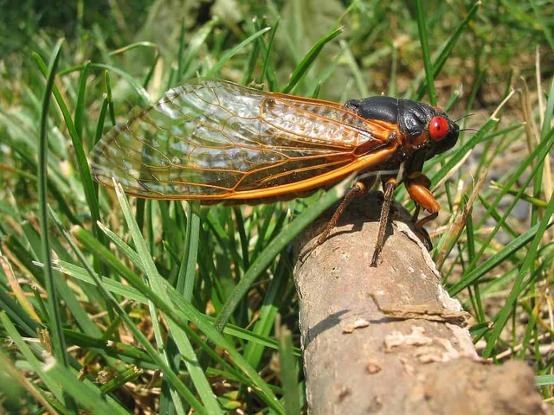

Slide 22
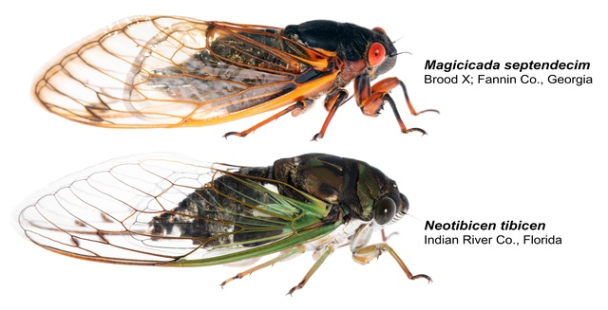

Slide 23
Trong thực tế, tuổi thọ của ve sầu rất đa dạng, chẳng hạn giống ve sầu Neotibicen (màu xanh) sống từ 2 đến 5 năm còn giống ve sầu Magicicada (màu đen nâu) có tuổi thọ từ 13 đến 17 năm. “Trứng nở thành ấu trùng con sẽ chui ngay xuống đất. Sau một thời gian dài ấu trùng ve sầu sẽ chui lên mặt đất, lột xác để ca hát và sinh sản trong một thời gian rất ngắn.”. Nhưng khi chui lên khỏi mặt đất, ve sầu sẽ phải đối mặt với nhiều loài ăn thịt.

Slide 24
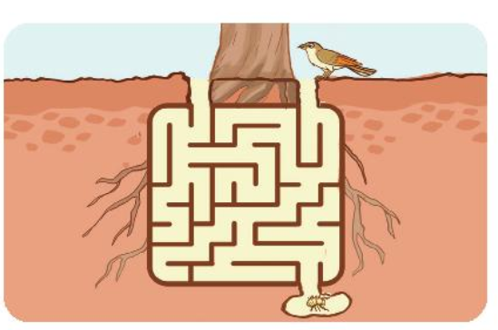
b)

Slide 26


